Slide 1
Thieme
VI congreso e-Biblioteca
Gabriel del Puerto
Regional Manager
LatAm & The Caribbean

Slide 2
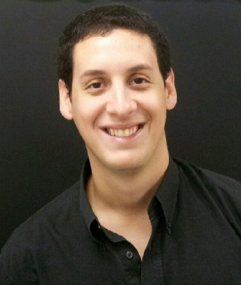
Gabriel del Puerto
Regional Sales Manager
Latin American & The Caribbean

Slide 3
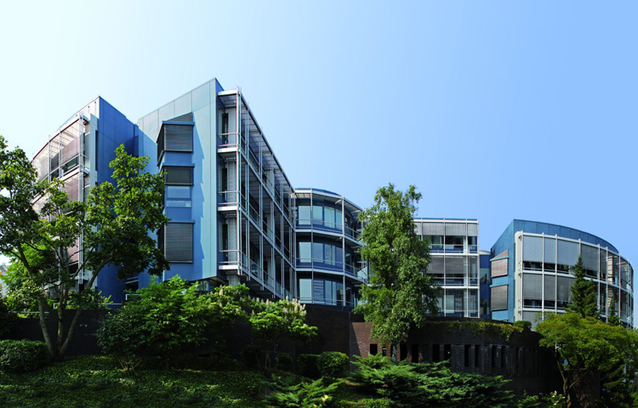
Thieme Publishing Group
Thieme is an award-winning international medical and science publisher serving health professionals and students for more than 130 years. Thieme promotes the latest advancements in clinical practice, publishes the latest research findings, advocates medical education and is known for the high quality and didactic nature of its books, journals, and electronic products.
With more than 1,000 employees worldwide, Thieme maintains offices in seven cities, including New York, Delhi, Rio de Janeiro, Stuttgart and three other locations in Germany.
In addition to publishing 70 new book titles every year, Thieme publishes more than 140 medical and scientific journals both in traditional print and electronic format, a number of which are printed on behalf of professional societies, as well as dozens of online products.
Thieme offers a wide range of health-science books focusing on neurosurgery, otolaryngology, orthopedic surgery, ophthalmology, radiology, complementary and alternative medicine, audiology and speech and language pathology.
The Thieme Medical Publishing Group is one of the few publishing firms that remains a family owned and run business. With the same dedication that Georg Thieme had over a century ago, Thieme still stands apart from its competitors by emphasizing high standards of quality in content and presentation in all of its products.
Thieme Headquarters in Stuttgart, Germany

Slide 4
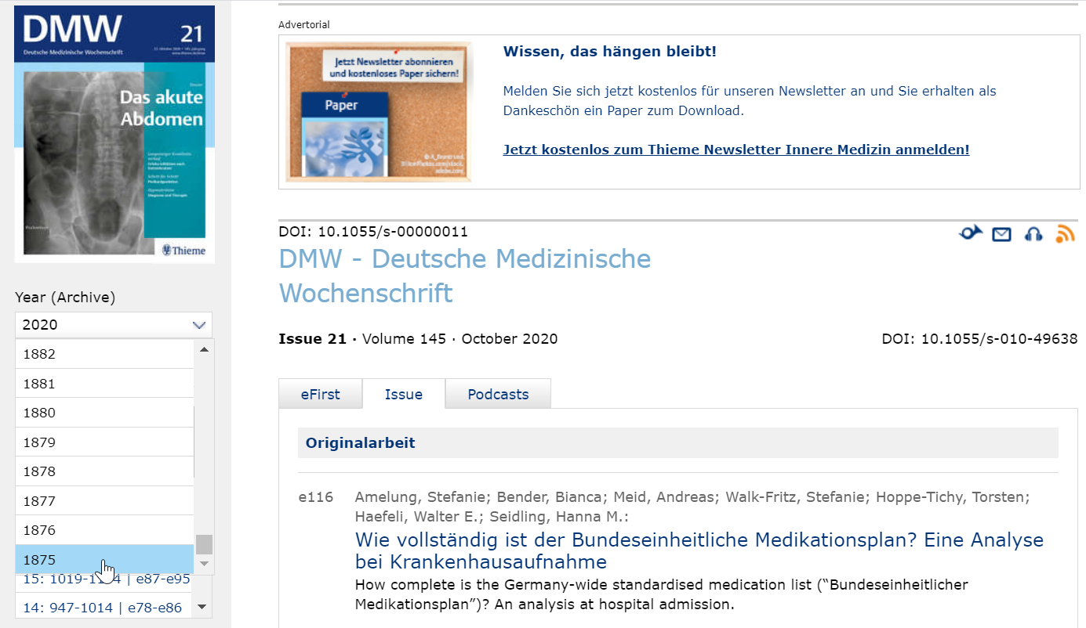

Slide 5
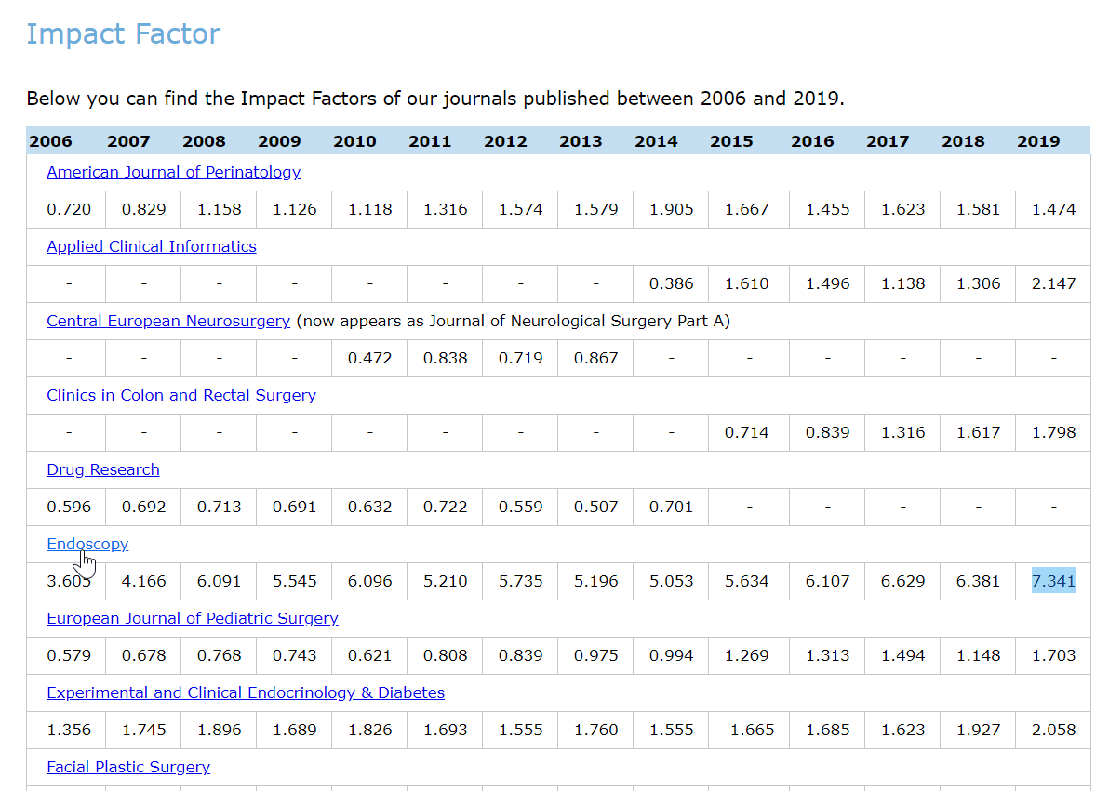
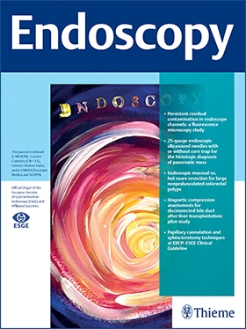
Thieme impacting Science

Slide 6
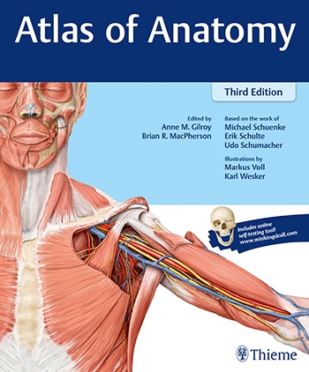
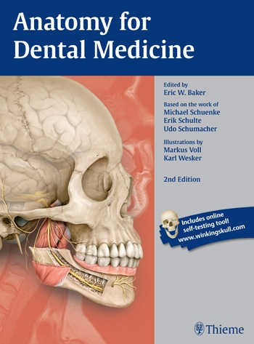
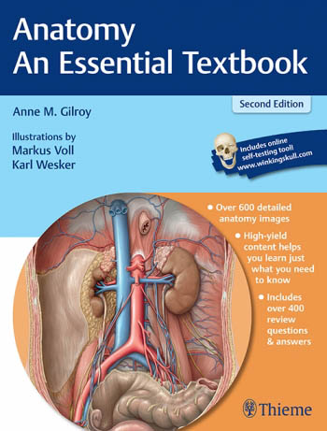
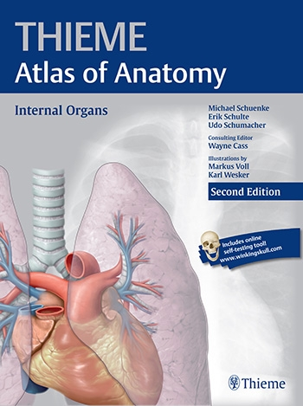
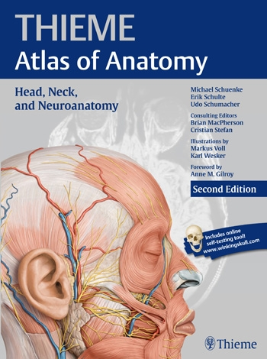
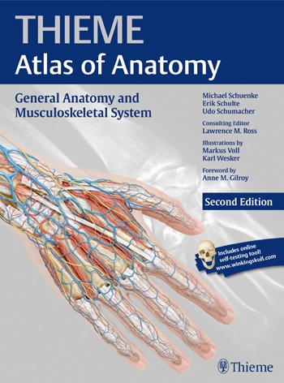
Best-sellers and classic books Unlimited online access, pick-and choose selected fully downloadable medical textbooks and color atlases
Get additional access to Thieme’s entire Anatomy collection:
Atlas of Anatomy (Gilroy) – Doody’s Core Title: 3
Anatomy for Dental Medicine (Baker)
Anatomy: An Essential Textbook (Gilroy)
Anatomy: Internal Organs
Anatomy: Head, Neck, and Neuroanatomy
General Anatomy and Musculoskeletal System
Thieme Dissector: step by step book trio, with more than 200 videos
or our must have nursing resource:
NANDA International Nursing Diagnoses: Definitions & Classification, 2018-2020 (Doody's Core Title: 2.33)

Slide 7
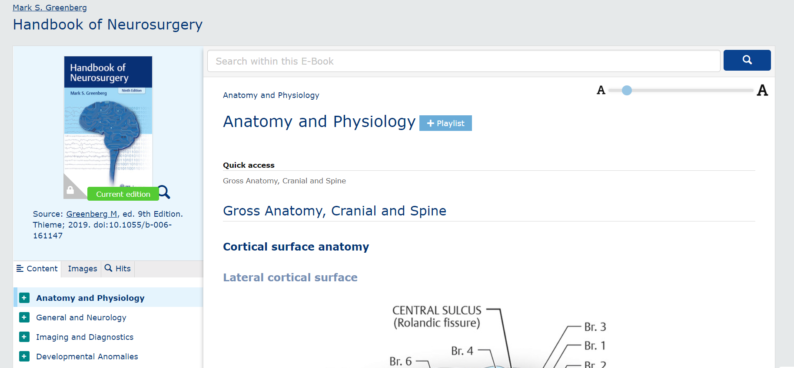
Clinical classic books and tools: Clinical MedOnes!

Slide 8
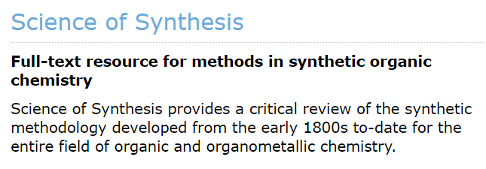
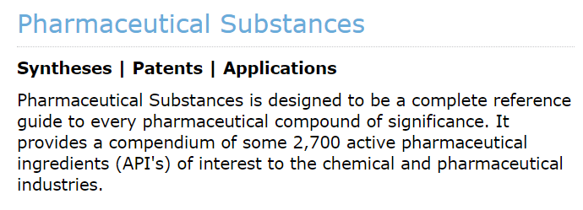
We S2 Chemistry!

Slide 9
Herramientas online pensadas para el estudio y la enseñanza remota
VI congreso e-Biblioteca
Gabriel del Puerto
Regional Manager
LatAm & The Caribbean

Slide 10
100% remotos de la noche a la mañana?
...hay un usuario en especial que nos puede dar una mano con su testimonio de vida académica/clínica!

Slide 11
…que tan conectados estamos con nuestros Residentes, sus limitaciones, y sus demandas de información específicas?

Slide 12
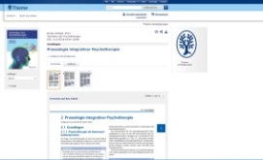
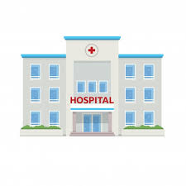
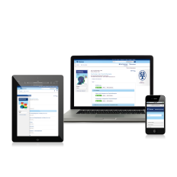
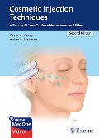
R1 R2 R3 R4 R5
Universidad

Slide 13
productos específicos 24/7?

Slide 14
Canales de comunicación y accesos diversos…
Con mis compañeros nos prestamos muchos materiales que vamos encontrando para nuestra área pero cuesta confiar en las fuentes
Pierdo mucho tiempo filtrando lo que hay disponible para mi área en las revistas y libros a los que tengo acceso
?
Lo que me salva es poder crearme alertas para poder recibir avisos cuando salen artículos que realmente me interesan

Slide 15
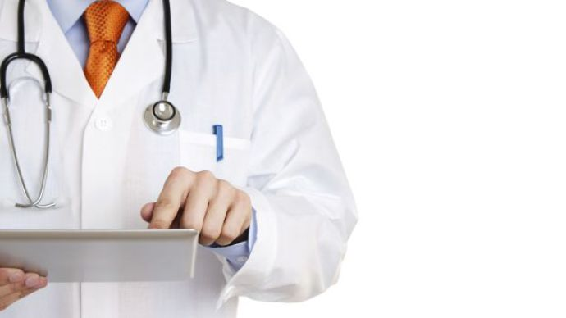
Flexibilidad de acceso
En el hospital el único lugar con acceso a wifi es la sala de estudios, en la cual difícilmente tengo tiempo de estar. Me salva el 4G.
No cuento con acceso a los recursos desde mi casa
?
Para mi seria ideal que los recursos permitan acceso offline, o al menos un acceso amigable con el teléfono

Slide 16
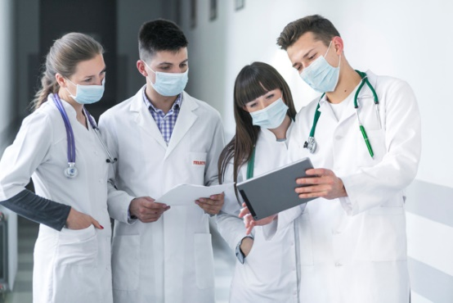
Contenido suficiente…
No es abundante. Compro muchas cosas por mi cuenta. Artículos de revistas, libros de formación en el área. Se va una buena plata en eso.
Lejos de ser suficiente. Nuestro jefe de residencia nos comparte algunas cosas que compra o recibe de colegas, otras prestamos. Faltan libros.
?
Se trabaja con lo que hay. Nos prestamos muchas cosas entre nosotros. Uso la clave de acceso de un colega en otro hospital

Slide 17
En muchos de los casos la solución está en como presentamos y comunicamos lo que ya tenemos…crear un foco en las acciones conociendo mejor a nuestro usuario final que esta remoto!

Slide 18
que flexibilidad de acceso nuestros recursos entregan?
acceso rápido a contenidos específicos?
Cuanto y que tipo de información les damos?
productos específicos 24/7?
cuanta responsabilidad económica con su formación les estamos dando?
nuestro aporte es una suma positiva en su formación diaria?

Slide 19
En el caso de Thieme, estamos pensando en estas demandas específicas de los residentes hace ya muchos años….y tenemos algunas opciones ideales para momentos como este…y para siempre!

Slide 20
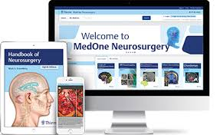
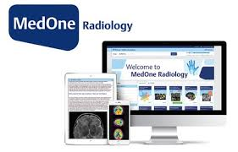
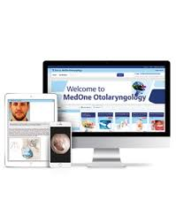
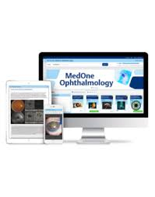
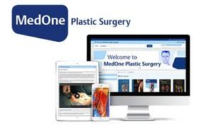

Slide 21
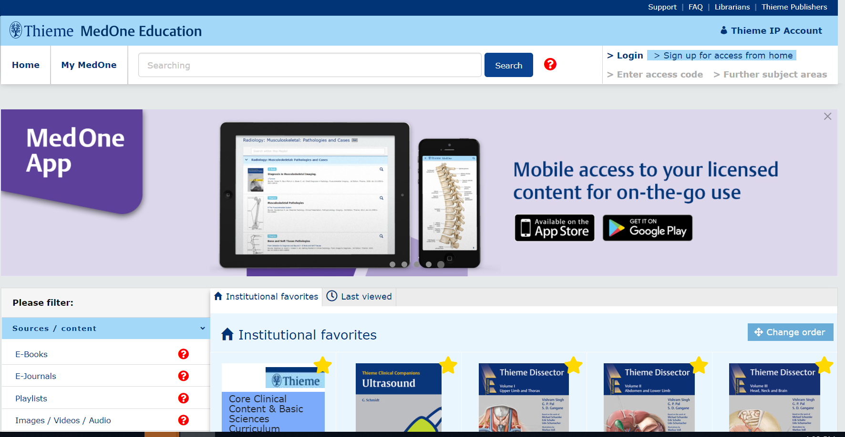
https://medone-education.thieme.com

Slide 22
Con MedOne tendrán:
Modelo de negocio justo y claro
Universidad
Hospital

Slide 23
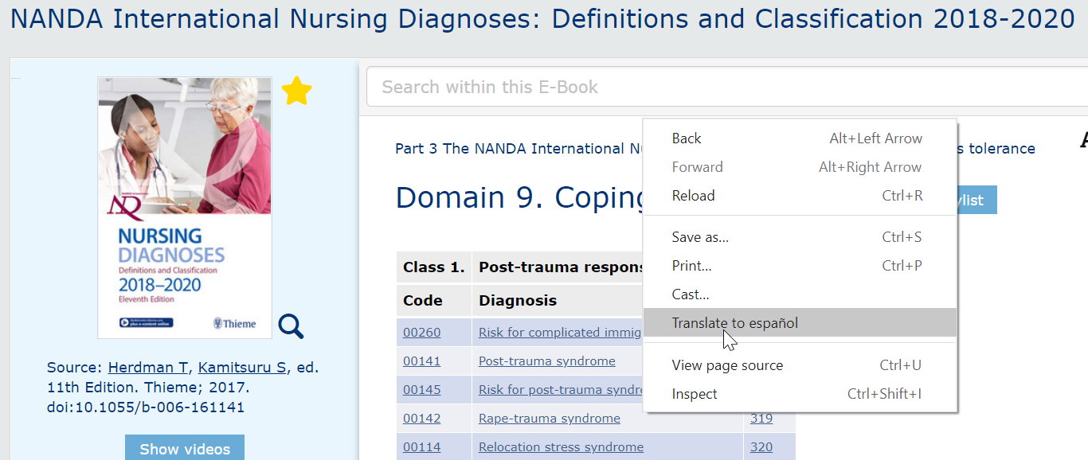
Con MedOne tendrán:
Acceso a una colección creciente de libros, tanto en HTML (lo que facilita utilizar herramientas de traducción automática al español) como en PDF;

Slide 24
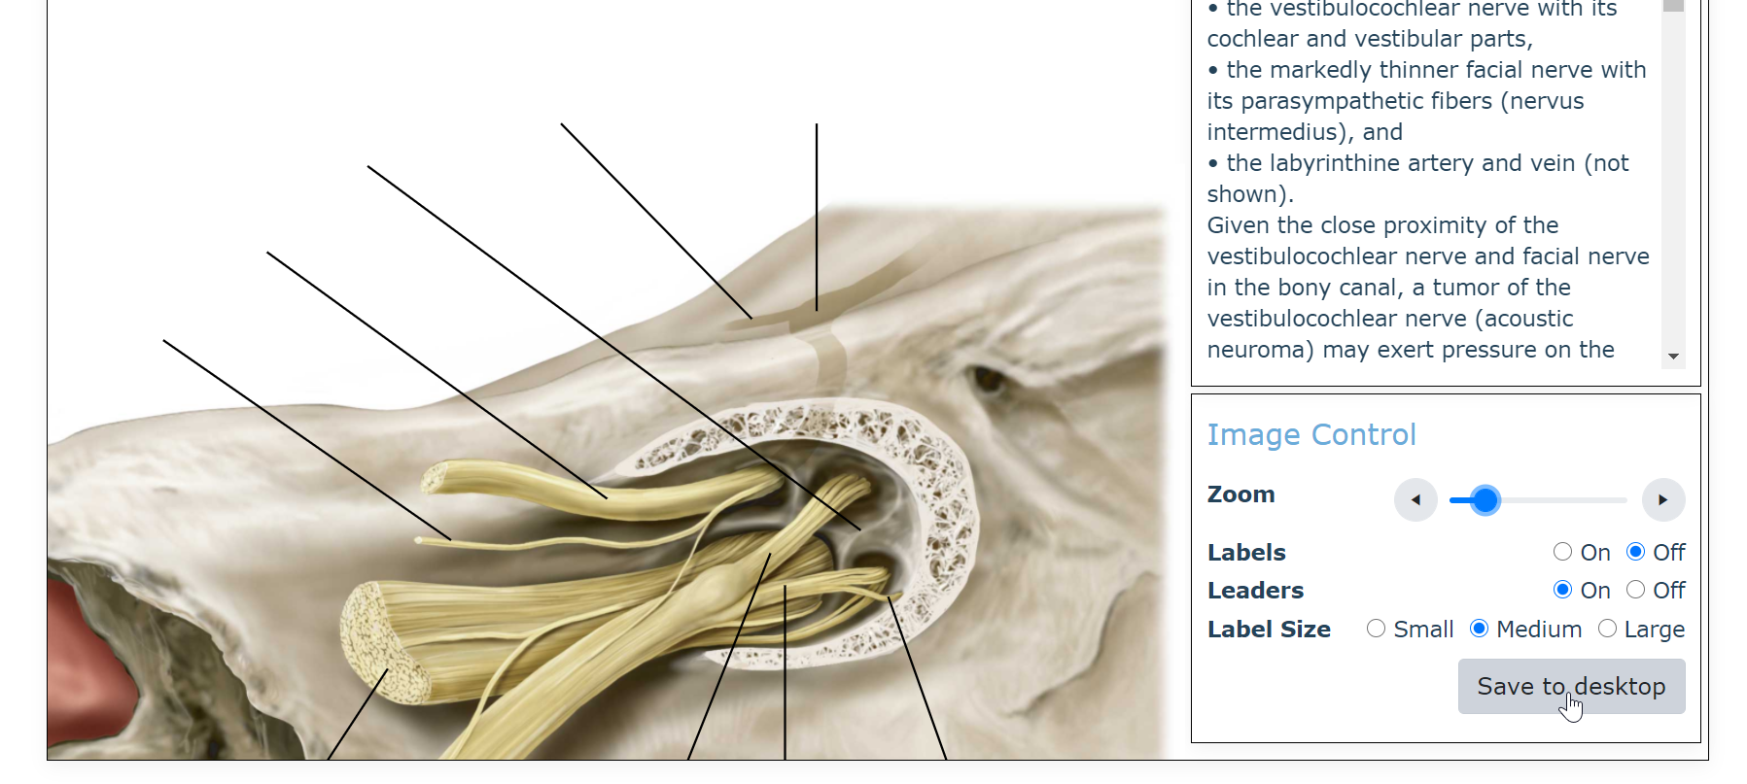
Con MedOne tendrán:
Biblioteca multimedia creciente, ya con miles de imágenes y videos, pudiendo bajar las imágenes con un solo click y hasta editarlas, utilizando nuestros Atlas de Anatomía mas famosos:

Slide 25
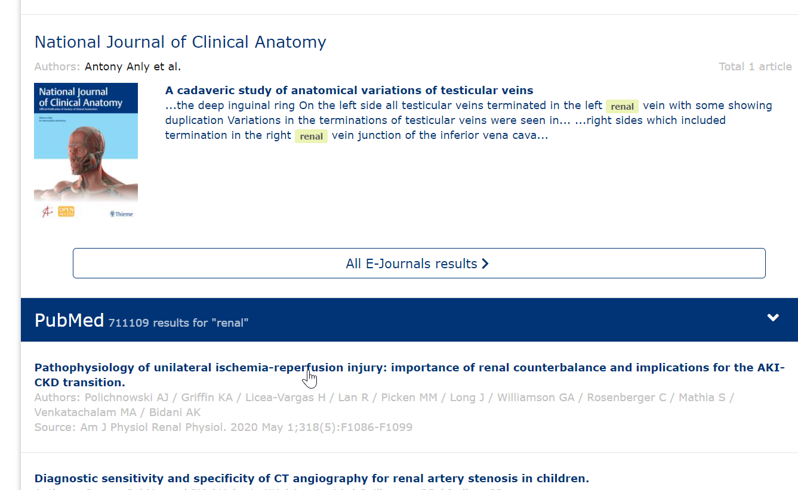
Con MedOne tendrán:
Búsquedas con resultados de importantes revistas de Thieme integradas al producto y resultados de Pubmed incluidos. Todo en un único lugar;

Slide 26
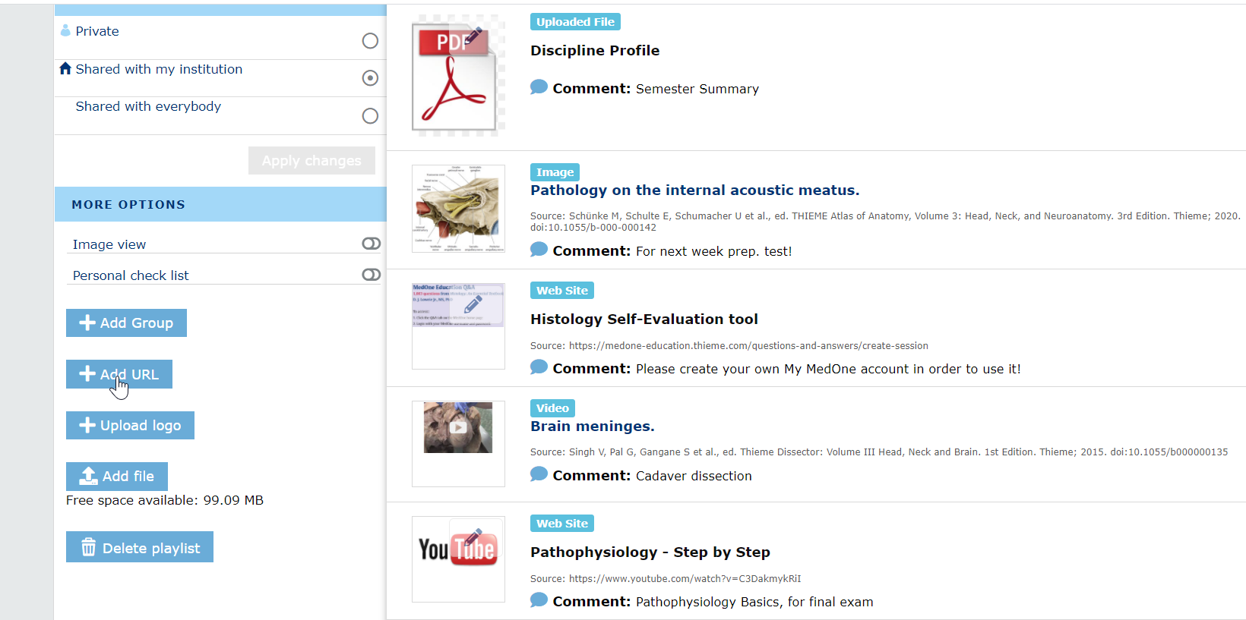
Con MedOne tendrán:
Permite crear y compartir playlists de contenidos, inclusive con links a videos, libros y revistas extermas. Sus capítulos, artículos, videos, imágenes y casos favoritos en un único lugar;

Slide 27
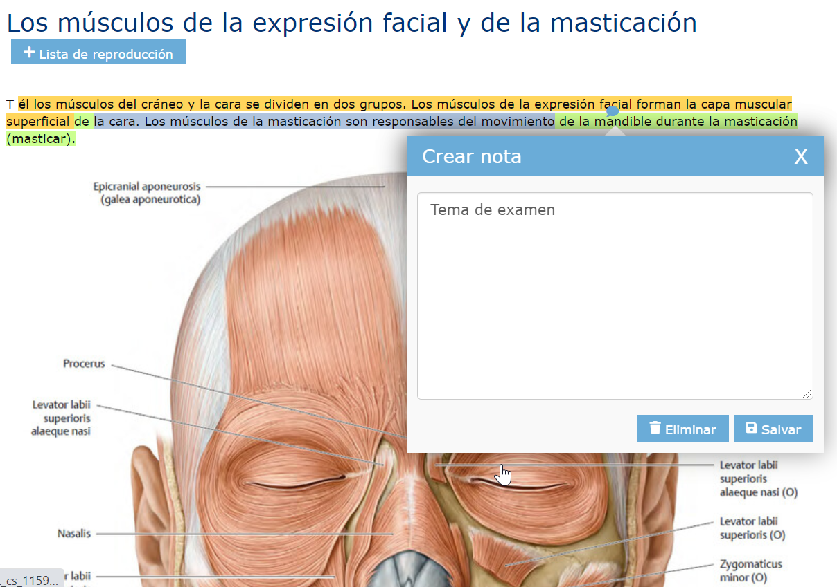
Con MedOne tendrán:
Posibilidad de crear notas y subrayado en los textos, tal y cual lo hacemos en nuestros libros favoritos impresos. Podremos marcar con diferentes colores los subrayados;

Slide 28
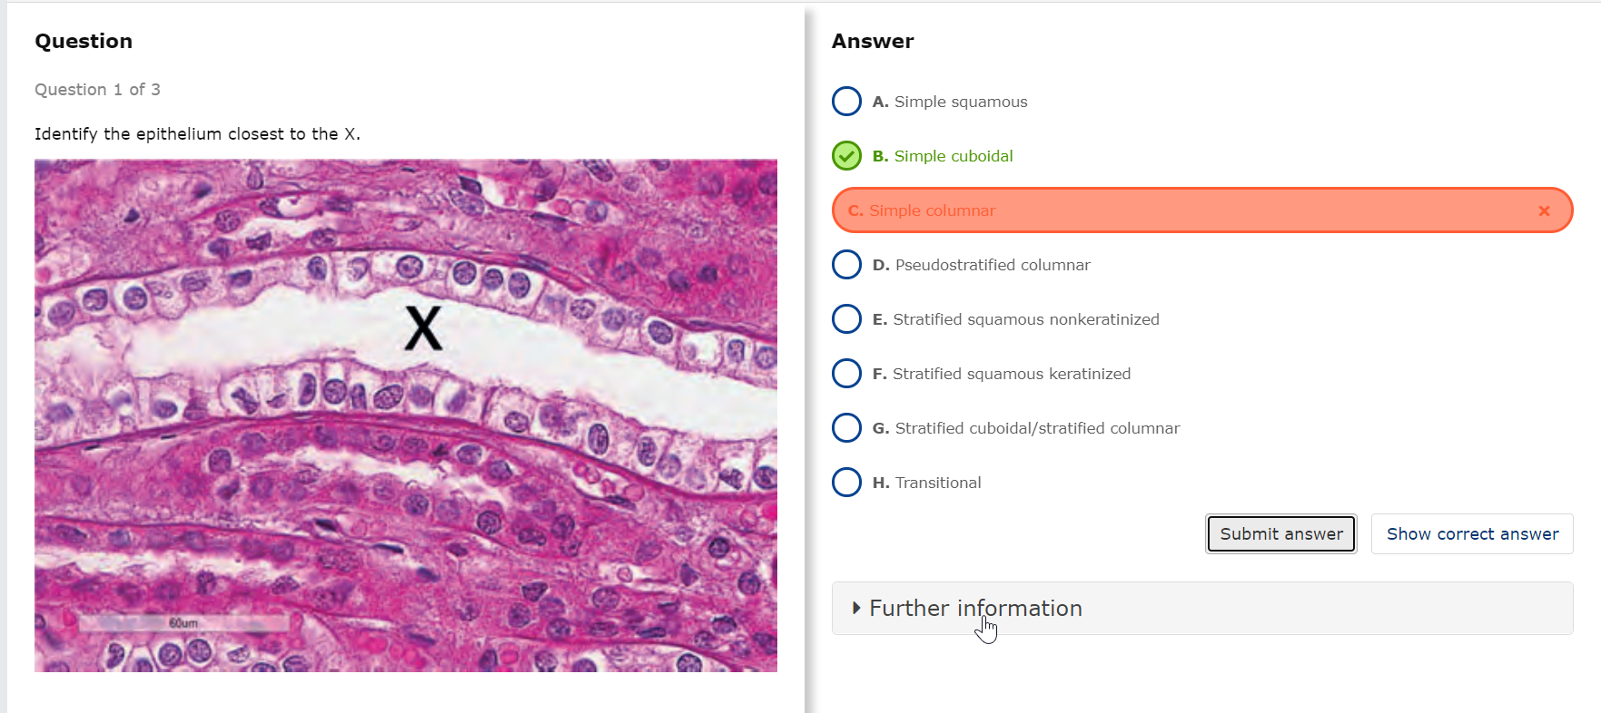
Con MedOne tendrán:
Incluye herramienta interactiva de preguntas y respuestas para autoevaluarse y reciclarse en los conocimientos, contiendo actualmente más de 1.000 preguntas, pudiendo acompañar su progreso mes a mes;

Slide 29
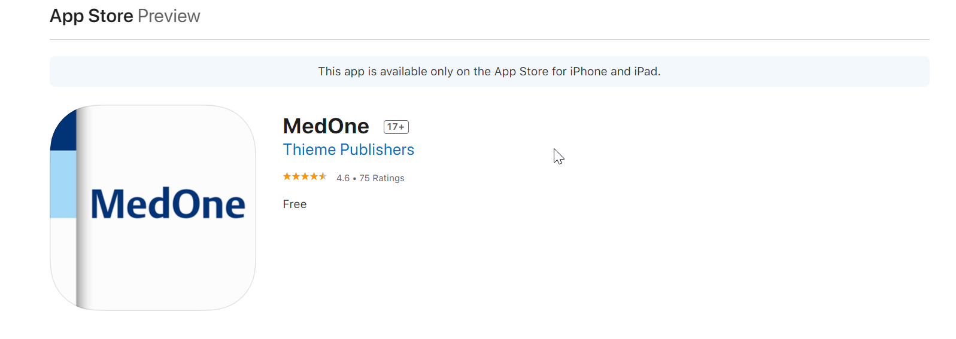
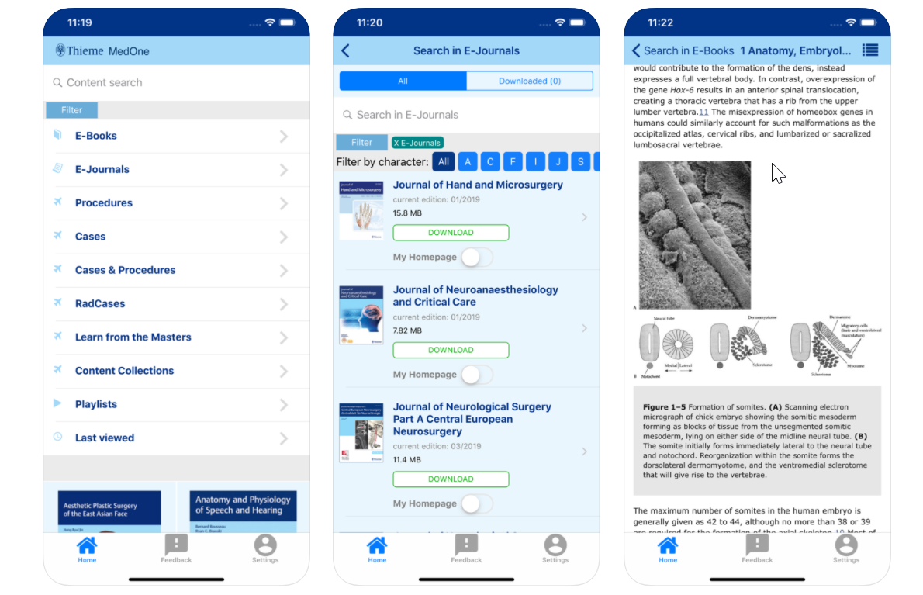
Con MedOne tendrán:
Acceso al producto utilizando la app MedOne (tanto Android como IOS), ideal para tabletas y dispositivos móviles, permitiendo acceso online y offline a los libros.
24.11.2020
29

Slide 30
Product Overview
Medicine
E-Journals
MedOne
MedOne ComSci
Medone Education
MedOne Neurosurgery
MedOne Ophthalmology
MedOne Otolaryngology
MedOne Plastic Surgery
MedOne Radiology
Clinical E-Books
Thieme Clinical Collections
E-Learning - Thieme Teaching Assistant Anatomy
Chemistry
E-Journals
E-Books - Thieme Chemistry E-Books
Reference Works - Science of Synthesis - Pharmaceutical Substances

Slide 31
Gabriel del Puerto
Regional Sales Manager, LATAM
Thieme Publishers
@: Gabriel.delPuerto@thieme.com
M: +55 48 9 9966-1985
www.thieme.com

